Slide 1


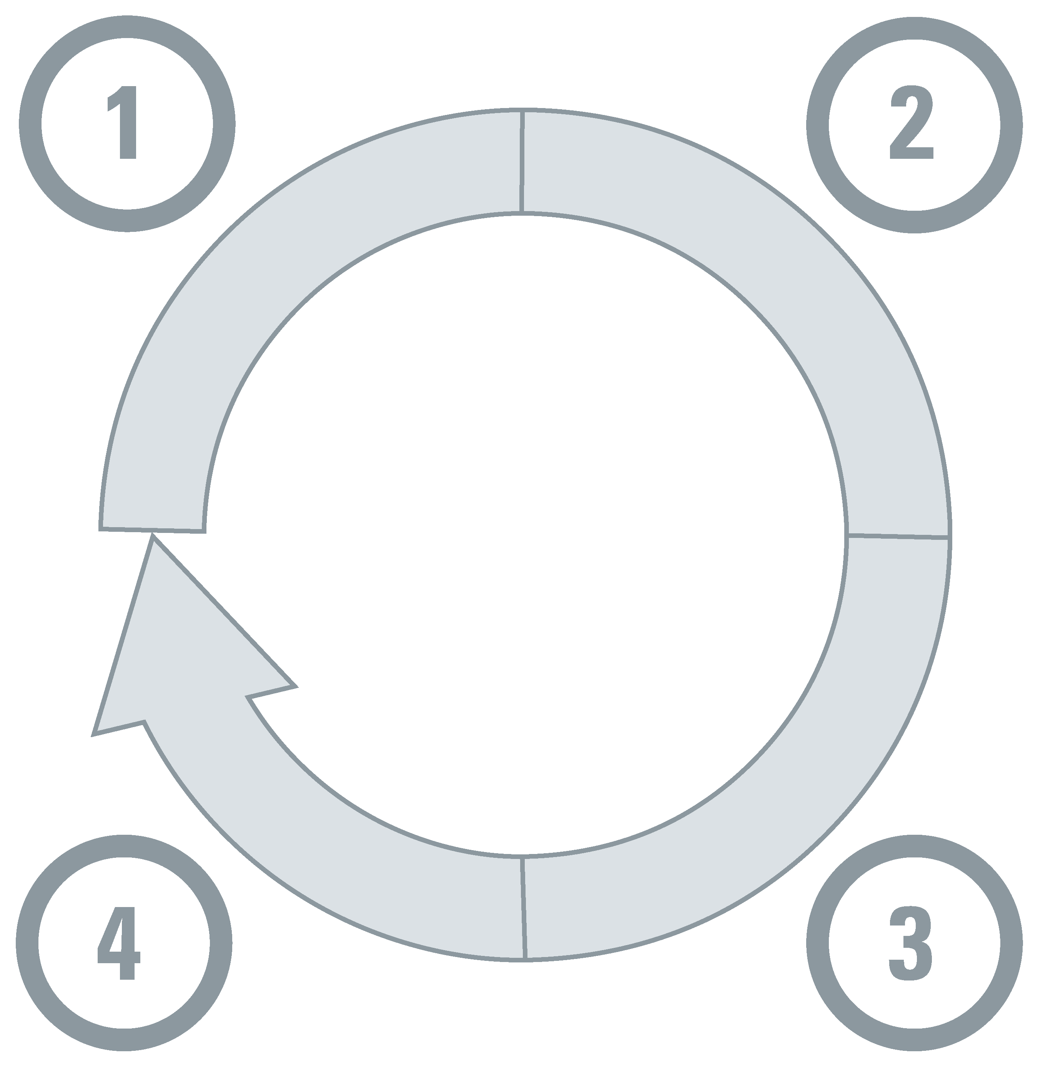













タイムリー、需要主導型、そして公平性に配慮したエビデンス製品の潜在的構成要素
国内のエビデンス
グローバルなエビデンス
その他のタイプの情報
(意思決定サイクルのステップによるもの。どれもコンテクスト化されたエビデンス統合の焦点になり得る。)
(意思決定サイクルの1つ以上のステップごとに対応)
問題とその原因を理解する
問題に対処するためのオプションを選択する
(理想的には生きた)エビデンス統合
(グループおよびコンテクストによる違いも含め、世界中から習得したもの)
管轄のチェック
(国内外で試験された内容の評価とともに政策、実践、経験を文書化するため)
 | モデリング
 | 評価
 | 質的な洞察
 | ガイドライン
 | 技術評価
データ分析
モデリング
質的な洞察
ホライゾンスキャニング
(国内外で行われた将来性のある作業を活用するため)
新生のエビデンス
(エビデンスの急速な進化に伴い世界中から習得したもの)
重要な情報提供者へのインタビュー
(豊富な経験を活用するため)
および世論研究(意見収集のため)
実装を監視し、インパクトを評価する
実装時の検討事項を特定する
審議プロセスの概要
(市民およびステークホルダーを集団的な問題解決に関与させるため) およびステークホルダーの関与をより一般化すること
 | データ分析
 | 評価
 | 質的な洞察
 | 行動/ 実装研究
 | 質的な洞察

